Slide 1




AISECLAB
NIGHT WATCHES
Doğukan ESEN
Esmanur HURMA
Harun BENLİ
Bilgisayar Mühendisi
Bilgisayar Mühendisi
Endüstri Mühendisi
Danışmanlar:
Gözde Sarmısak
Hira Beril Küçük
aiseclab.org

Slide 2

Ağ Güvenliği
aiseclab.org

Slide 3
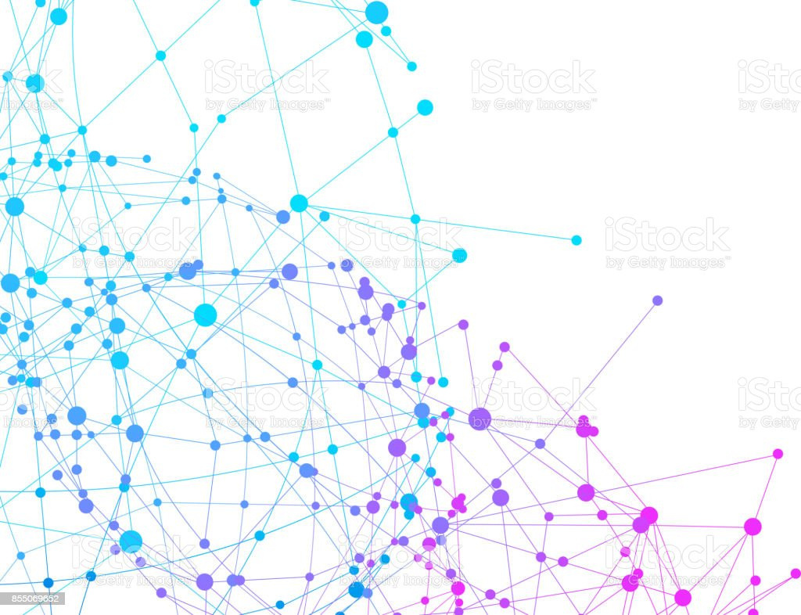
Ağ güvenliği nedir?
Varlıkların korunması
Yetkisiz erişimlerin engellenmesi
Zararlı durumların algılanması
aiseclab.org

Slide 4

Veri Sızıntısı ve Yetkisiz Erişim
Bilgi hırsızlığı
Proje ve kod içeriklerin çalınması
Zaman, para kaybı, fidye
Veri sızıntısı : Bilgilerin ifşa olması
Veri ihlali : Kasıtlı siber saldırı olayı
aiseclab.org

Slide 5
Veri hırsızlığı senaryoları
Sosyal mühendislik
Zayıf parolalar(default)
Sistem güvenlik açıkları
Dahili tehditler(eski,yeni çalışan)
Fiziksel eylemler(KARA NET Ağı)
Veri tabanı ve sunucu sorunları
aiseclab.org

Slide 6
Alınabilecek Önlemler
!!!DLP(DATA LOST PREVENTATION)!!!
Güvenlik Duvarı(Firewall)
VPN(Virtual Private Networks)
Web Filtreme Çözümleri(URL Filtering)
IDS (Saldırı Tespit Sistemleri) : Host-based IDS(Veritabanı), Network-based IDS(Ağ)
aiseclab.org

Slide 7

AĞ GÜVENLİĞİ TEHDİTLERİ
Virüs : İndirilebilir durumda olan kötü amaçlı bir dosyadır. Açıldıktan sonra kendini sistem içinde kopyalayarak, sistemdeki kodları değiştirir.
Solucan : Bir sisteme kullanıcıya ihtiyaç duymadan erişim veriliyormuş gibi kurbanın kullanmış olduğu programları kullanabilir.
Packet Sniffer : Ağ dinleme
Kimlik Avı : En yaygın saldırı biçimi, sahte ve aldatıcı mailler gönderimi
Güvenliği ihlal edilmiş anahtar : Suçlunun güvenlik ağını ele geçirerek verilere izinsiz erişim elde etmesi
Botnet : Özel bir ağ üzerinden sistemde bulunan tüm cihazlara erişim elde etmeye ve bunları zombi bilgisayar olarak kullanmak
DoS : Hizmet dışı bırakma
Boşta arama (Idle Scanning) : Boşta olan ip adresleri tespit etmek için tarama yöntemi
Veri değişikliği : Veri bütünlüğünü tehdit eder
CSRF (Cross-Site Request Forgery) : Hacker'ın kurbana belli bir site üzerinde kendi isteklerini açmasını ve girmesini sağlaması.
aiseclab.org

Slide 8
AĞ GÜVENLİĞİ TEHDİTLERİ
Aktif bağlantı noktası tarayıcı : Ağdaki cihazların durumu ve güvenlik açıkları hakkında bilgi alır. Bağlantı girişimlerinde bulunur ve verdiği tepkilere göre sistem hakkında tahmileme yapar.
Ortadaki adam saldırısı (Man-in-the-middle) : Saldırganın iki taraf arasındaki iletişimi dinlemesi veya değğiştirmesi işlemidr.
ARP Zehirlenmesi : Bir ağdaki ARP tablolarını değiştirmeyi ve bu şekilde trafiği yönlendirmeyi içerir.
Şirin Saldırısı : Zararlı yazılımın güvenilir bir yazılım gibi kendini göstererek sisteme sızması.
VLAN Atlaması : Ağın izolasyon mekanizmasını aşarak ağa sızması.
E-dolandırıcılık(Phishing) : Sahte web sitesi veya mail
SQL Enjeksiyonu : Zararlı SQL kodunun veritabanına enjekte edilmesi.
Yığın Taşıması : Yığına veri eklenerek hafıza hatalarının oluşturulmasını sağlama. Bir program çalışırken hafızanın belli bir kısmı yığın olarak eşleştirilir.
Arabellek taşıması : Hafıza yönetim zafiyetlerinden yararlanma.
aiseclab.org

Slide 9

GÜVENLİ
VERİ
DEPOLAMA
aiseclab.org

Slide 10
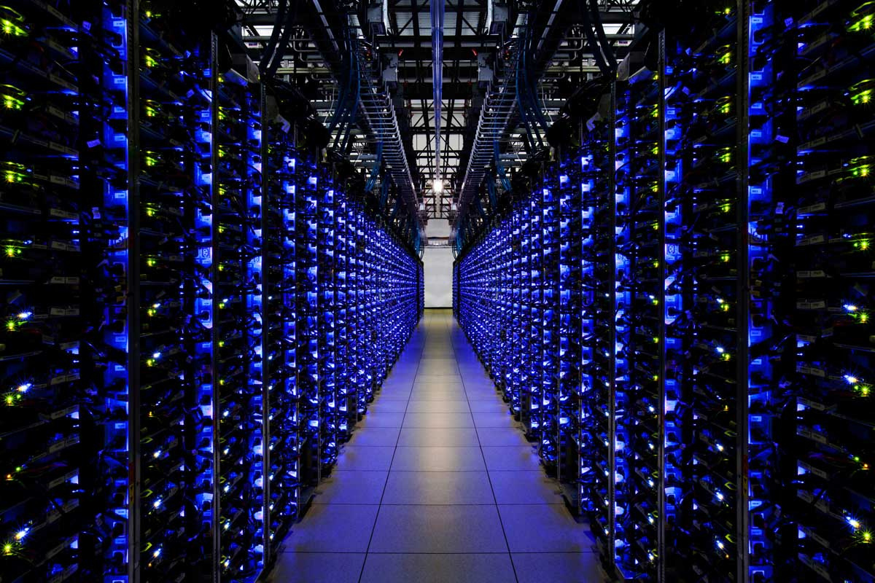
Güvenli Veri Depolama Türleri
Verilerin güvenli bir şekilde depolanması, gizlilik, bütünlük ve erişilebilirlik gibi önemli hususları kapsamaktadır.
AES, verimliliği, çok yönlülüğü ve çeşitli kriptografik saldırılara karşı direncinden dolayı güvenli veri depolama amacıyla yaygın olarak kullanılmaktadır.
128, 192 ve 256 bitlik anahtar boyutları
RSA, şifreleme anahtarlarını şifrelemek ve korumak veya güvenli iletişim kanalları oluşturmak için kullanılmaktadır.
3DES, AES ile karşılaştırıldığında nispeten yavaş hızı nedeniyle, yavaş yavaş yerini daha modern algoritmalara bırakmaktadır.
Üç adet 56 bitlik alt anahtardan oluşan 168 bitlik bir anahtar kullanmaktadır.
Blowfish, hızlı ve güvenli veri depolama için tasarlanan simetrik bir şifreleme algoritmasıdır.
32 bit ile 448 bit arasında değişen anahtar boyutlarını desteklemektedir.
SHA algoritmaları, saklanan verilerin bütünlüğünü doğrulamak ve kurcalanmadığından emin olmak için yaygın olarak kullanılmaktadır. 256 veya daha yüksek bitte sabit boyutta bir karma değer üretir.
aiseclab.org

Slide 11

GÜVENLI DEPOLAMA YÖNTEMLERI
VE PROTOKOLLERI
Kapsamlı veri koruması sağlamak için şifreleme algoritmalarının yanı sıra sağlam anahtar yönetimi uygulamaları, güvenli depolama altyapısı, erişim kontrolleri ve güvenli protokoller uygulanmalıdır.
Verilerin güvenli bir şekilde depolanmasını sağlamak için tasarlanan protokoller verileri şifrelemek, kullanıcıların kimliğini doğrulamak ve veri bütünlüğünü korumak için kullanılmaktadır.
SFTP (Güvenli Dosya Aktarım Protokolü), bir ağ üzerinden güvenli dosya aktarımı sağlayan bir protokoldür.
SSH (Güvenli Kabuk), güvenli iletişim ve veri aktarımı sağlayan ağ protokolüdür ve güvenli olmayan ağlarda kullanılabilmektedir.
IPsec (İnternet Protokolü Güvenliği), bir ağda IP iletişimini güvence altına almak için kullanılan protokol paketidir.
CHAP (Karşılıklı El Sıkışma Kimlik Doğrulama Protokolü) ile iSCSI (Internet Küçük Bilgisayar Sistemi Arayüzü): iSCSI, bir IP ağı üzerinden SCSI (Küçük Bilgisayar Sistemi Arayüzü) komutları göndermek için kullanılan bir protokoldür.
Ağa Bağlı Depolama (NAS) Protokolleri, bir ağ üzerinden paylaşılan depolama kaynaklarına güvenli erişim sağlayarak istemcilerin dosyaları güvenli bir şekilde depolamasına ve almasına olanak tanımaktadır.
aiseclab.org

Slide 12

Güvenli Veri Depolama Yöntemleri
Şifreleme : Verileri, gizli bir anahtar kullanarak okunamaz bir formata dönüştürür ve veri gizliliğini korur.
Erişim Kontrolleri : Verilere erişimi yetkili kişi veya kuruluşlarla sınırlar. Kullanıcı kimlik doğrulaması, rol tabanlı erişim ve belirli izinler içerir.
Veri Sınıflandırma : Verileri hassasiyet, önem veya düzenleyici gerekliliklere göre sınıflandırır.
Veri Segmentasyonu : Verileri mantıksal veya fiziksel olarak ayırarak erişimi sınırlar ve veri ihlallerinin etkisini azaltır.
Fazlalık ve Yedeklemeler : Verilerin yinelenen kopyalarını oluşturur, kullanılabilirliği ve dayanıklılığı sağlar.
Veri Maskeleme ve Anonimleştirme : Hassas veya kişisel verileri korumak için kullanılır.
Fiziksel Güvenlik : Depolama altyapısının güvenliği, hırsızlık ve hasara karşı koruma sağlar.
Veri Yaşam Döngüsü Yönetimi : Verilerin oluşturulmasından imha edilmesine kadar olan süreci yönetir.
Güvenlik İzleme ve Denetimi : Depolama sistemlerinin ve veri erişim faaliyetlerinin sürekli olarak izlenmesini ve analiz edilmesini içerir.
aiseclab.org

Slide 13

Saklanan verilerin gizliliğini, bütünlüğünü ve kullanılabilirliğini sağlamada güvenli depolama yöntemleri ve protokoller önemli rol oynamaktadır.
Anahtar yönetimi ve güvenli depolama :
Anahtarları yetkisiz erişime veya tehlikeye karşı korumak için uygun anahtar depolama hayati önem taşımaktadır. Anahtar rotasyonu, uzun vadeli anahtar gizliliği riskini azaltmakta ve güvenliği ihlal edilmiş veya güncelliğini yitirmiş anahtarların, saklanan verilerin güvenliğini tehlikeye atmamasını sağlamaktadır.
Fiziksel güvenlik önlemleri :
Fiziksel güvenlik önlemleri, verilerin depolandığı fiziksel altyapıyı ve depolama cihazlarını korumak için tasarlanmıştır.
Veri Erişim kontrolleri :
Güvenli veri depolamada, hassas verilere yalnızca yetkili kişi veya kuruluşların erişebilmesini sağlamak için veri erişim kontrolleri uygulanmaktadır.
aiseclab.org

Slide 14

Güvenlik Duvarı Avantajları
Ve
Yeni Nesil Güvenlik Duvarı

Slide 15

Güvenlik Duvarı Avantajları
1.Ağ Güvenliği: Güvenlik duvarı, ağa gelen ve ağdan çıkan trafiği denetleyerek, izinsiz erişimlerden, saldırılardan ve kötü amaçlı yazılımlardan korur. Ağ trafiğini analiz eder, belirli protokollere veya portlara dayalı olarak trafiği engeller veya izin verir.
2.Erişim Kontrolü: Güvenlik duvarı, belirli kullanıcıların veya IP adreslerinin ağa erişimini kontrol edebilir. Bu sayede, yetkisiz erişimlerin engellenmesi ve sadece güvenilir kaynaklara erişim sağlanması sağlanır.
3.İçerik Filtreleme: Güvenlik duvarı, içerik filtreleme özellikleriyle zararlı veya istenmeyen içeriklerin ağa girmesini engeller. Örneğin, virüslü dosyaları veya spam içerikli e-postaları tespit eder ve bloke eder.
4.Saldırı Önleme: Güvenlik duvarı, saldırıları tespit etmek ve engellemek için güvenlik politikalarını uygular. Örneğin, Denial of Service (DoS) saldırılarına karşı koruma sağlar ve saldırı trafiğini filtreler.
5.VPN (Sanal Özel Ağ) Kontrolü: Güvenlik duvarı, güvenli bir şekilde uzaktan erişim sağlamak için VPN bağlantılarını yönetir. VPN trafiğini denetler ve şifreleme protokollerini kullanarak güvenli bir iletişim sağlar.
6.Günlük ve İzleme: Güvenlik duvarı, ağ trafiği üzerindeki aktiviteleri kaydederek günlükleri oluşturur. Bu günlükler, saldırı tespitinde ve ağ güvenliği olaylarının analizinde kullanılabilir. Ayrıca, gerçek zamanlı izleme ile ağ trafiğini takip eder ve anormal aktiviteleri tespit edebilir.
aiseclab.org

Slide 16


Yeni nesil güvenlik duvarı (NGFW - Next-Generation Firewall) ve geleneksel güvenlik duvarı arasında bazı önemli farklar vardır. İşte bu iki güvenlik duvarı türü arasındaki ana farklar:
Uygulama Katmanı İnceleme: Geleneksel güvenlik duvarları, ağ trafiğini port ve protokollere göre filtrelerken, yeni nesil güvenlik duvarları uygulama katmanı düzeyinde inceleme yapabilir. Yani, yeni nesil güvenlik duvarları, ağ trafiğini daha derinlemesine analiz ederek, belirli uygulamaları, kullanıcıları veya protokolleri tanımlayabilir ve buna göre daha hassas politikalar uygulayabilir.
Entegrasyon ve İçerik Filtreleme: Yeni nesil güvenlik duvarları, geleneksel güvenlik duvarlarından daha fazla özelliğe sahiptir. Örneğin, antivirüs, antispam, VPN ve içerik filtreleme gibi ek işlevleri yerine getirebilir. Böylece, tek bir cihazda birden fazla güvenlik özelliğini birleştirerek ağ trafiğini daha etkili bir şekilde koruyabilir.
aiseclab.org

Slide 17

3. Kullanıcı ve Uygulama Kontrolü:
Yeni nesil güvenlik duvarları, kullanıcıların ve uygulamaların ağ trafiği üzerinde daha fazla kontrol sağlar. Örneğin, belirli kullanıcıların belirli uygulamaları veya web sitelerini kullanmasını engelleyebilir veya kısıtlayabilir. Geleneksel güvenlik duvarları genellikle IP adreslerine ve portlara dayalı filtreleme yaparken, yeni nesil güvenlik duvarları daha karmaşık kimlik doğrulama ve politika tabanlı kontrol mekanizmalarını destekler.
4.IPS/IDS Entegrasyonu: NGFW'ler, saldırı tespit ve önleme sistemleri (Intrusion Detection and Prevention Systems - IDPS) ile entegre çalışabilir. Bu sayede bilinen saldırı imzalarını tespit edebilir, saldırıları engelleyebilir ve ağdaki zayıflıkları izleyebilirsiniz.
5. Tehdit İstihbaratı ve Analizi:
Yeni nesil güvenlik duvarları, genellikle güncel tehdit istihbaratı ile entegre çalışabilir ve bilinen tehditlere karşı koruma sağlar. Bu tür güvenlik duvarları, davranış analizi, dosya itibarı kontrolü ve saldırı önleme sistemleriyle entegre olabilir. Böylece, gelişmiş saldırılar ve sıfır gün tehditleri gibi daha yeni ve karmaşık güvenlik risklerine karşı daha iyi koruma sağlar.
aiseclab.org

Slide 18

Güvenlik Duvarı ve Ağ Güvenliği İçin Gelecek

Slide 19

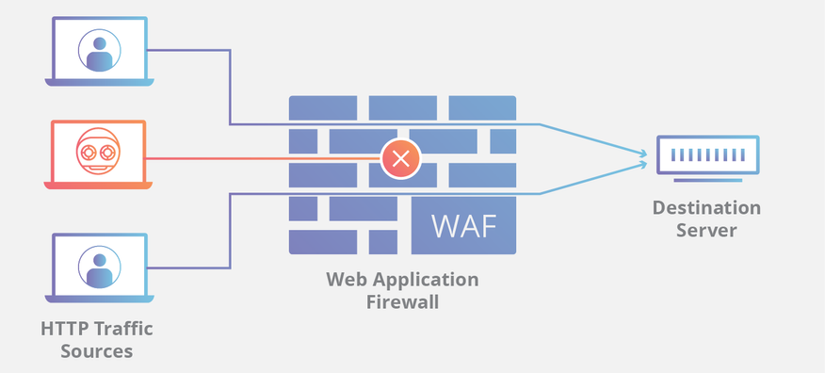
Güvenlik Duvarları İçin Gelecek
Gelişmiş paket filtreleme teknolojisi
Antivirüs özellikli güvenlik duvarı
Kullanıcı rolüne göre güvenlik ilkesine göre AAA kullanılarak genişletilebilir. Kullanıcının kimlik doğrulaması ne kadar güçlüyse güvenlik seviyesi o kadar yüksektir.
Saldırı beklenmeden ağ güvenliği sağlanabilir.
Çok aşamalı Filtreleme
Web korumalı güvenlik duvarı
Her filtre farklı bir ağ katmanına denk gelecek şekilde genişletme yapılabilir.
Ağ katmanı: Sahte ip adresini ayırt etme.
Taşıma katmanı: yasaklanmış veya izin verilmiş paketlere göre filtreleme yapma.
Uygulama katmanı: genel hizmet sağlanması için ftp, smtp, gateway, kontrol ve izleme araçları kullanma.
Ters Proxy görevi görür ve bulut tabanlı ise minimum gecikme maksimum kapasite ile çalışır. Bulut tabanlı ise ağa ulaşmadan saldırıyı engeller.
aiseclab.org

Slide 20

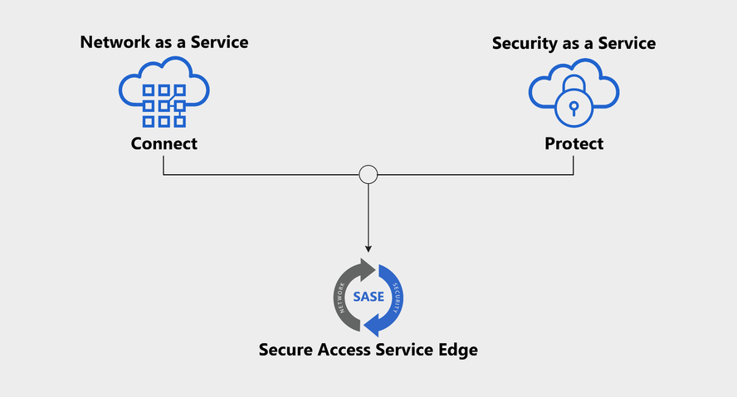
SASE (Secure Access Service Edge)
Avantajları
Geleneksel yöntemde ağ ve güvenlik hizmeti ayrı yönetilirken SASE ile bunlar birleşir. Bulut tabanlı ve kullanıcı merkezlidir.
Karmaşıklık ve maliyette azalma
Güvenlik
Ağ ve güvenlik hizmetini tek sağlayıcıdan yapmak son kullanıcıya gidene kadarki aracı sayısını azaltacaktır.
Kullanıcıların herhangi bir erişim oturumu denetlenebilir ve bu işlemi gerçekleştiren her kullanıcı için aynı kural uygulanabilir.
Performans
Düşük kaynak tüketimi
Özellikle gecikmeye duyarlı uygulamalar için bu durum optimize edilmiştir. Kullanıcıya göre yüksek bant genişliği olabilir.
Bulut tabanlı olduğu için yeni tehditlere yönelik güncelleme veya yeni donanım ve yazılım gerektirmez.
Sıfır Güvenlik Mimarisi
Bu mimaride varsayılan olarak hiçbir kullanıcı ve cihaza güvenmez. Güvenlik kontrolünü kullanıcının kimliği, cihaz güvenilirliği gibi faktörlerle yapar. Ağ saldırgan olarak algılandığında isteğe bağlı uçtan uca şifreli, web uygulaması ve api koruma (WAPP) ile korur.
aiseclab.org

Slide 21
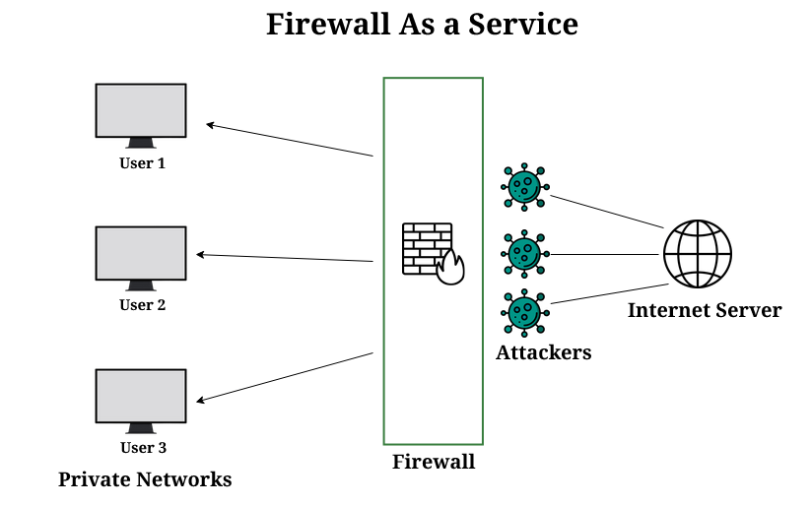
Firewall as a Service(FWaas)
Paket filtreleme, ağ izleme, internet protokolü güvenliği (IPSEC), Güvenli Yuva Katmanı Sanal Özel Ağ (SSL VPN) desteği ve IP haritalama özellikleri mevcuttur. Paket içeriğine bakabilir ve bu özelliğini makine öğrenmesi ile birleştirerek daha derin bir hizmet sunabilir.
aiseclab.org

Slide 22

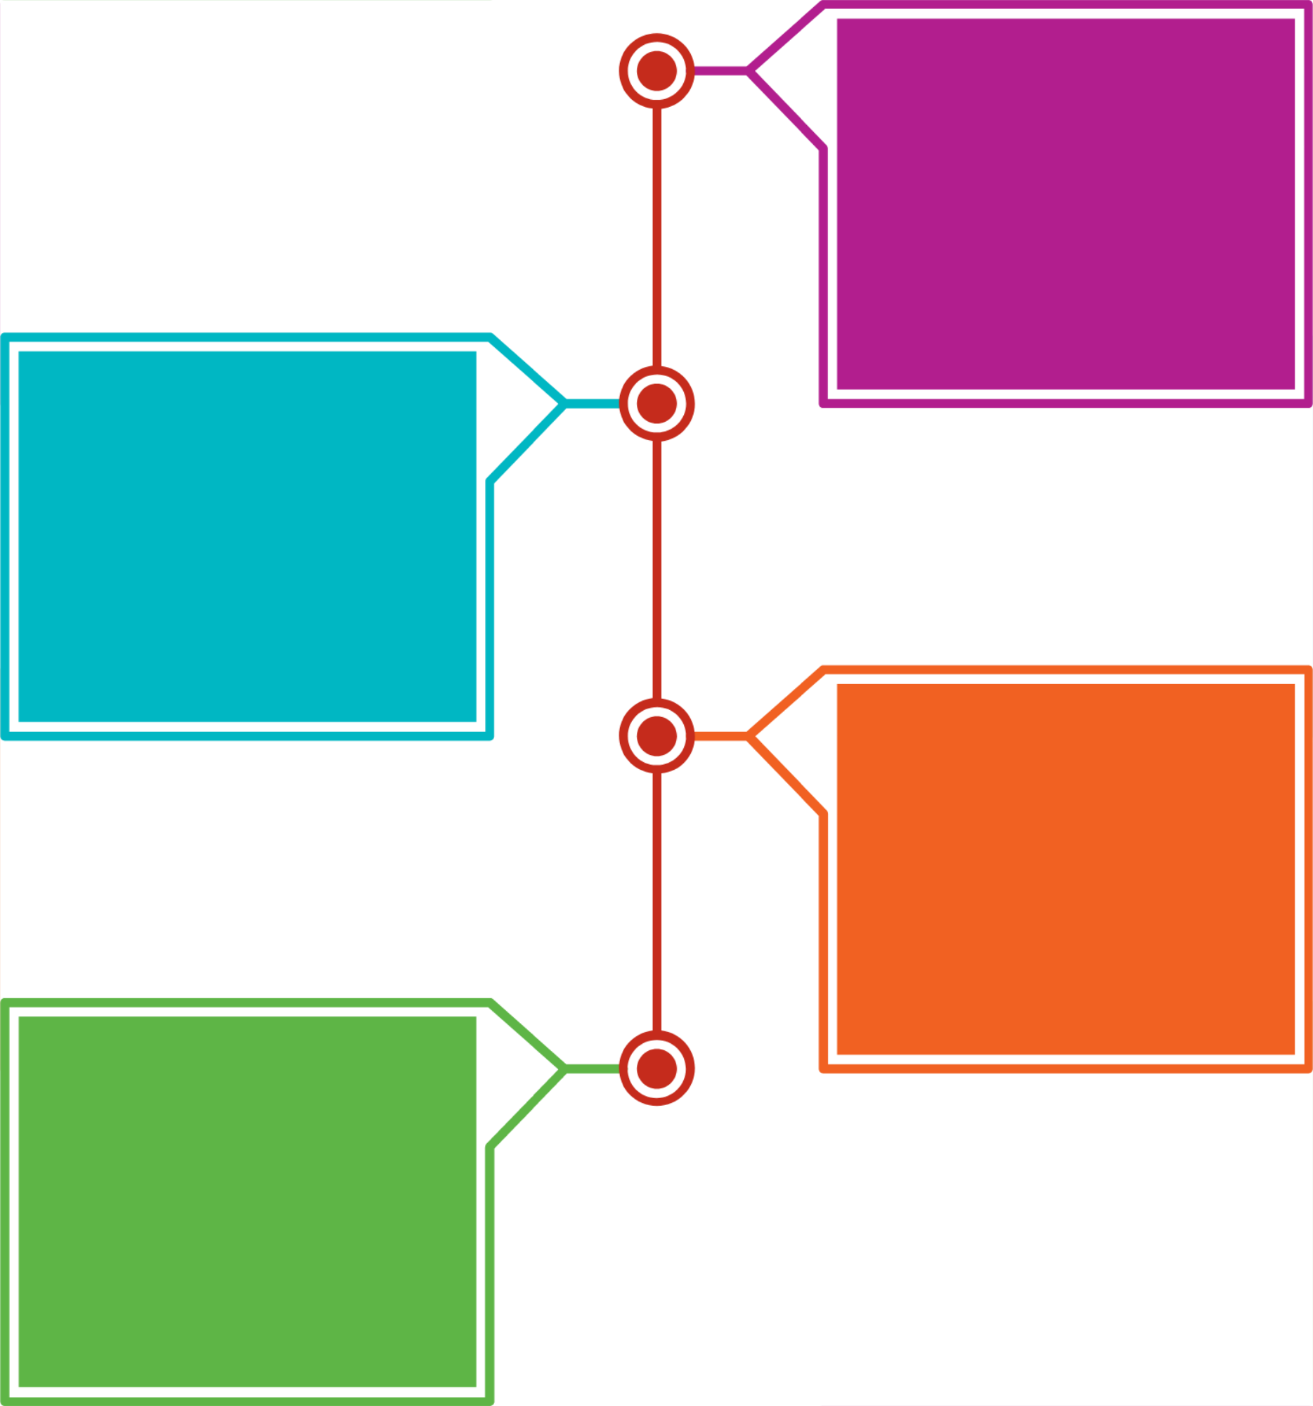
1) Sistem içerisindeki kullanıcılar ve cihazları
Kimlik doğrulama ve erişim kontrolü teknikleri
2) Bu cihaz ve kullanıcıların kimlik doğrulaması
3) Ayrıcalıklı hesapların çoklu doğrulama erişimi
Kullanıcı adı ve şifresinin önemli olduğu kadar yönetimi de önemlidir.
4) Kimlik doğrulama mekanizmaların ard arda girişlere karşı güvenilir
olması
5) Yanlış girişlerde
time out olması
aiseclab.org

Slide 23
6) Gerekirse erişimi
devre dışı bırakma
Kimlik doğrulama ve erişim kontrolü teknikleri
7) Yeni parola
oluşturulmasında
minimum harf, rakam, sembol kullanımı
Kullanıcı adı ve şifresinin önemli olduğu kadar yönetimi de önemlidir.
8) Parolanın belirli bir periyot kullanımı
9) Geçici paroladan kalıcı parola kullanımına geçişe izin verme
aiseclab.org

Slide 24
Bazı kimlik yönetim sistemleri
1)Şifre
2)Pin kodu
3)Fiziksel kart
4)Anahtar
5)Akıllı kart
6)Parmak izi
7)Retina
8)Yüz okuma
9)Ses algılama
10)El yazısı tanıma
Risk Seviyeleri
Level 1 : Örn : Zoom
Level 2 : Örn : Zoom (Guest,private)
Level 3 : Örn : Patent uygulaması
Level 4 : Örn : Kriminal kayıtlar
Potansiyel Etki
Düşük : Maddi ve manevi zararlar
Orta : Maddi ve manevi zararlar dışında tehdit, fidye
Yüksek : Ciddi zararlar, organizasyonu durdurma
aiseclab.org

Slide 25
Şifre Zafiyetleri
Çevrimdışı sözlük saldırısı
Özel hesap saldırısı
Popüler şifre saldırısı
Bir kullanıcıya karşı şifre tahminleme
İş istasyonunu ele geçirme(Workstation hijacking)
Kullanıcı hatalarından yararlanma (Exploiting)
Benzer şifrelerden yararlanma
Elektronik monitörleme
Şifreli parolaların kullanımı
MD5 teknolojisi ile kriptoloji 1000 iterasyonlu işleme sahiptir ve daha güvenli hale getirilmiştir ve daha yavaş işleyen bir prosestir.
aiseclab.org

Slide 26
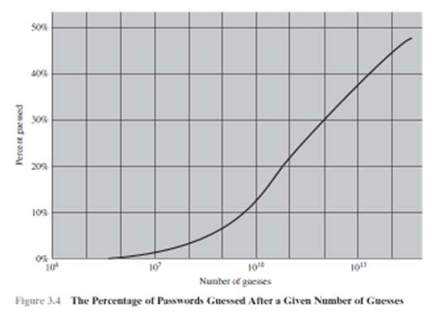
Modern Yaklaşımlar
Parola Seçim Stratejileri
Markovian Process
Diğer Algoritmalar
Kısıtlatmayan kullanıcıların benzer parola koyması
Standart parolaların ezberleme zorluğu
Hashing
Kimlik Doğrulamada Kullanılan Token Türleri
Unique
Matematiksel fonksiyon
Hızlı veri erişim
Artırılmış güvenlik
Elektronik kimlik kartları
Biyotmetrik Kimlik Yönetimi
Güvenlik Sorunları
Host saldırıları
Dinleme(Eayesdropping) : Ör:Keylogger
Replay : Önceki saldırılarda başarılı olan şifreleri tekrar deneme
Trojan(Truva atı) : Parola dosyalarına erişim
Hizmet dışı bırakma (Denial-of-Service)
aiseclab.org

Slide 27
Parola : Kullanıcının sisteme giriş
yapmak için kullandığı kombinasyon
Parola vs Şifre
Şifre : Sistemin anlayacağı dilden parolanın yazım şekli
aiseclab.org

Slide 28
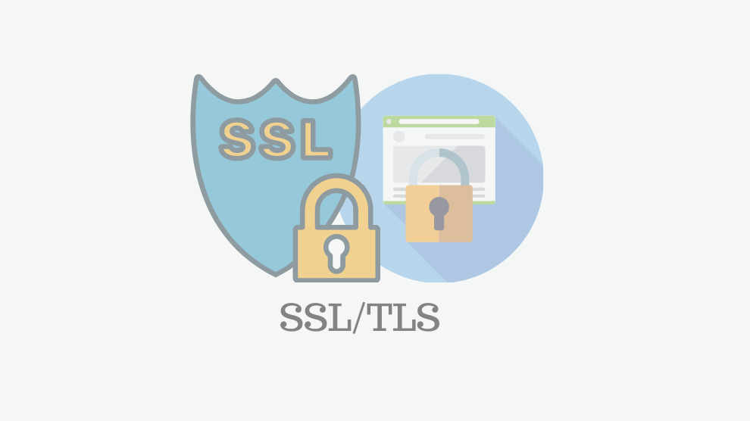
GÜVENLI
İLETIŞIM
PROTOKOLLERI
aiseclab.org

Slide 29
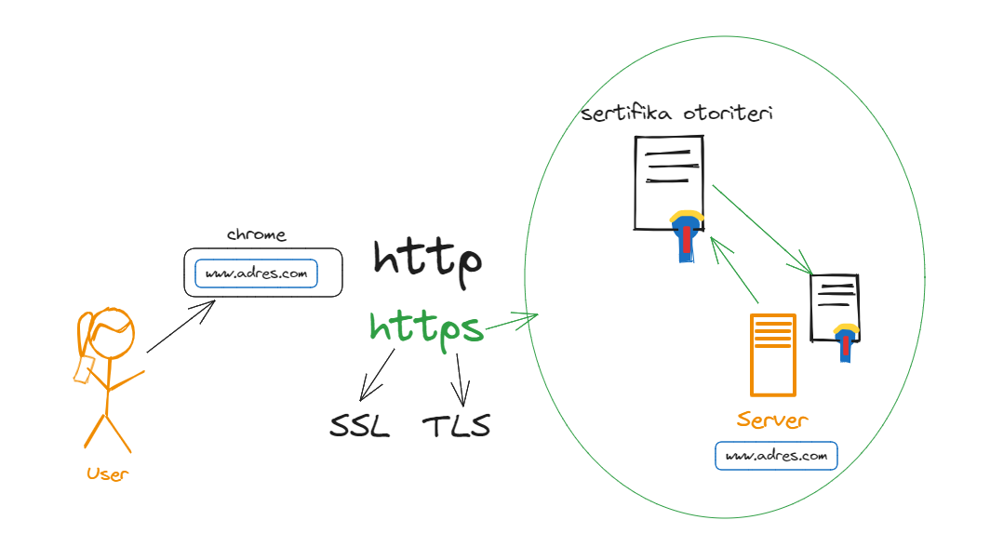
aiseclab.org

Slide 30

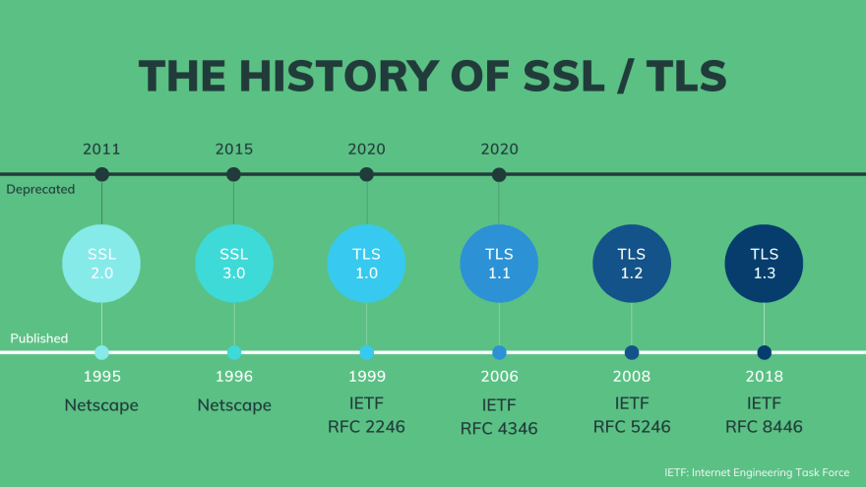
Güvenli İletişim Protokolleri SSL/TLS
HTTP ve HTTPS, web tarayıcıları ve web sunucuları arasında veri transferini sağlayan iki farklı protokoldür. İkisi arasındaki temel fark güvenliktir. HTTP ile iletilen veriler şifrelenmez ve açık metin olarak iletilir. HTTPS, veri iletimini şifreleyen SSL veya daha yeni bir protokol olan TLS üzerinde çalışır.
aiseclab.org

Slide 31
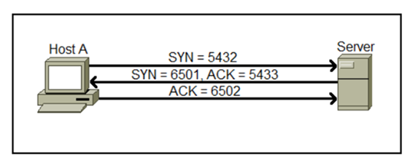
Adım 1- İlk Bağlantı İsteği SYN:
TCP Üçlü El Sıkışma
İstemci sunucuya SYN bayrağı ayarlanmış bir TCP segmenti gönderir. Bu segment, istemcinin iletişimi başlatabilmesi için bir sıra numarası (SYN sıra numarası) içerir.
Üç yönlü el sıkışma, istemci ve sunucu arasında güvenilir bir bağlantı kurmak için bilgisayar ağında kullanılan temel bir işlemdir.
Adım 2- Sunucu Yanıtı SYN-ACK:
Sunucu SYN segmentini aldıktan sonra kendi SYN sıra numarasını oluşturur. İstemciden gelen sıra numarasına bakar ve istemcinin gönderdiği sıra numarasını 1 arttırarak göndereceği ACK numarasını ayarlar ve SYN bayrağıyla TCP segmenti göndererek yanıt verir.
Adım 3- İstemci Onayı ACK:
İstemci SYN-ACK segmentini aldıktan sonra sunucunun yanıtını kabul eder. Sunucudan gelen sıra numarasına bakar ve sunucunun gönderdiği sıra numarasını 1 arttırarak ACK numarasını ayarlar ve gönderir.
aiseclab.org

Slide 32
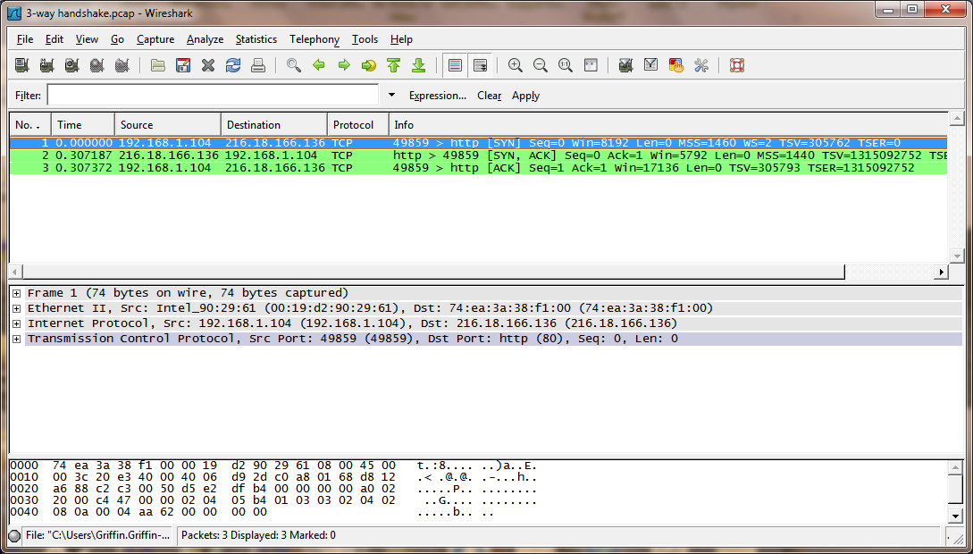
Wireshark ile TCP Üçlü El Sıkışma inceleme
aiseclab.org

Slide 33
TCP bağlantısı başlatıldıktan sonra veri iletmeye başlayabiliriz. Ancak HTTPS'li web siteleri için yapmamız gereken bir adım daha var o da verilerin şifrelenerek güvenli bir şekilde iletilmesini sağlamak. Bu nedenle veri iletmeden önce TLS devreye girer.
aiseclab.org

Slide 34
TLS Handshake anlamayı kolaylaştırmak için şu kavramlara bakalım:
Şifre paketi nedir?
Güvenli bir iletişim bağlantısı kurmak için kullanılan bir dizi algoritmadır. TLS anlaşmasının önemli bir parçası istemci ve sunucunun hangi şifre paketini kullanacakları konusunda anlaşmaya varmalarıdır. Bu anlaşma genellikle desteklenen şifre takımlarının listesinden birinin seçilmesiyle gerçekleşir.
Şifre paketleri şifreleme, kimlik doğrulama, anahtar değişimi ve bütünlük kontrolü gibi işlemleri gerçekleştirmek için kullanılan algoritmaları içerir. Bu paketler güvenli bir iletişim sağlamak için protokol tarafından belirlenen kuralları takip eder. Her şifre paketi belirli bir güvenlik düzeyi ve performans özellikleri sunar.
Generates master nedir?
Anahtar paylaşımı ve anahtar türetme işlemi sırasında kullanılan bir terimdir. TLS (Transport Layer Security) protokolünde, istemci ve sunucu arasında güvenli bir bağlantı kurulması için bir oturum anahtarı üretilir.
Oturum anahtarı, iletişim sırasında kullanılan şifreleme ve kimlik doğrulama işlemlerinde kullanılır. Bu anahtar güvenli veri iletimini sağlamak için kullanılan şifreleme anahtarlarının üretilmesinde temel bir rol oynar. "Generates master" terimi bu oturum anahtarının oluşturulması ve kullanılması anlamına gelir.
aiseclab.org

Slide 35
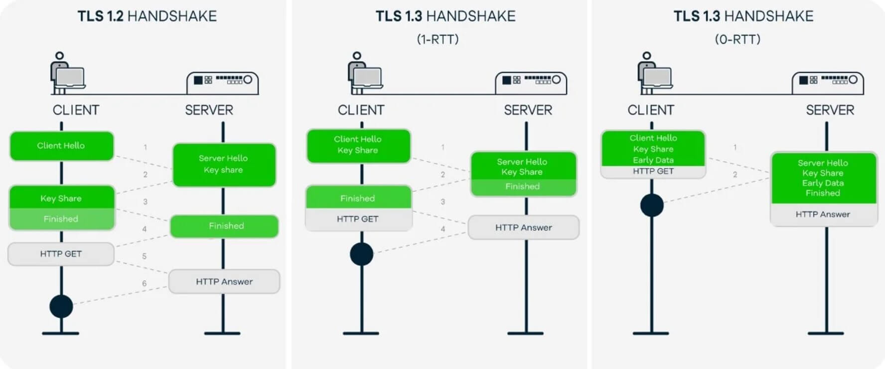
aiseclab.org

Slide 36
TLS 1.3'te neler değişti?
·TLS 1.3, istemci ve sunucu arasında daha basit bir el sıkışma işlemi sağlar. Önceden kullanılan şifre paketlerinin sayısı büyük ölçüde azaltıldı ve aynı zamanda güvensiz seçeneklerin seçilmesi de engelledi.
·Diffie-Hellman anahtar değişim algoritmalarını destekler. Bu sayede her oturum için yeni bir anahtar üretildiği için Kusursuz iletme gizliliği (PFS) sağlanır. Bu sızan bir anahtarın yalnızca o belirli oturumun şifresini çözebileceği anlamına gelir. Gelecekte şifreleme anahtarlarına yönelik bir güvenlik ihlali meydana gelirse daha önceki oturumlar hala güvenli kalır.
·0-RTT (Sıfır Gidiş-Dönüş Süresi) devam ettirme desteği
TLS 1.3 "0-RTT" olarak adlandırılan bir modu destekler. Bu mod, istemci ile sunucu arasında iletişim için herhangi bir gidiş-dönüş veya ileri geri mesajlaşma gerektirmeyen hızlı bir TLS el sıkışması sağlar. Bu özellik, istemci ve sunucu arasındaki iletişimi hızlandırır. Örneğin; kullanıcının daha önceki oturumda kimlik doğrulama ve diğer güvenlik kontrolleri gerçekleştirmiş olduğu web sitesine hızlı bir şekilde yeniden bağlanmasını sağlar.
aiseclab.org

Slide 37

Güvenli kodlama teknikleri ve zafiyet taramaları
aiseclab.org

Slide 38
1-Eğitim
4-Geliştirme
Microsoft SDL
Tüm çalışanların eğitimi gerçekleşir. Bu aşama sonunda çalışanlar bilinçlenir.
Statik analiz yapılır ve onaylanmış araçlar kullanılır. Güvensiz kod kullanmamaya dikkat edilir.
2-Gereksinim
5-Doğrulama
Microsoft geliştiricileri tarafından, geliştirdikleri yazılımların güvenliği için geliştirilmiş yaşam sağlamak için oluşturulmuş bir yaşam döngüsüdür.
Kullanıcıların güvenliği sağlanır. Geliştirme ekipleri gereksinimleri, ürünün ele alacağı veri türünü, bilenen tehditleri, en iyi uygulamaları gibi faktörlere göre tanımlar.
Kodun yayınlanabilmesi için uygunluğu kontrol edilir. Manuel kod analizi, ikili analiz, bulanıklık testi gibi testler yapılır. Penetrasyon testleri uygulanır.
3-Tasarım
6-Sürüm
Tasarım gereksinimleri oluşturulur. Potansiyel tehdit risklerine göre tanımlanır, sınıflandırılır ve derecelendirmek için tehdit modelleri oluşturulur.
Tüm testler geçildikten sonra uygulama hemen müşterilere sunulmaz. Belirlenmiş gruplara kademeli olarak sunulur.
7-Müdahale
Olay yönetim planı işletilir.
aiseclab.org

Slide 39
Güvenli Kodlama İlkeleri
Gerek Duyulan en az yetkiyi ver
Varsayılan değerleri güvenli hale getirme
Bu sayede uygulamanın sistemde yapabileceği değişikler sınırlanır, farklı ortamlarda çalışmaya daha kolay uyum sağlar ve bu yazılım öğesi diğer görevlerden ve öğelerden ayrı çalıştığı için daha güvenli bir sistem olur.
Bazı varsayılan değerler herkese açık olabilir. Bu durumun kısıtlanması gerekir aksi halde saldırgan deneme yanılma yöntemi ile bunları bulabilir.
Tüm erişimleri Denetle
Ortak erişebilen kaynaklara farklı kanallardan erişme
Bu sayede yetkisiz erişimlerin önüne geçilir.
Kaynaklara erişen mekanizmaların ortak kullanılması durumunda bilgi sızması veya yan kanal saldırısına sebep olabilir.
Yetkileri ayırma
En zayıf halkayı güçlendirme
Sistem yüksek güvenlikli işlemler için birden fazla güvenlik koşuluna bağlı izin vermelidir. Bu sayede saldırılar ile sistemde büyük değişiklikler oluşturmak zorlaşır.
Bir yazılım en zayıf noktası kadar güvenlidir. Mutlaka en zayıf halka tespit edilmeli ve ona özel önlem alınmalıdır.
aiseclab.org

Slide 40

Güvenli Kodlama İlkeleri
Belirsizlik
Anlaşılabilir, kolay ve basit güvenlik mekanizması
Saldırganın aldığı hatalar ona öğretici yol göstermemelidir. Saldırgan bu yolla sistem hakkında bilgilenebilir.
Bu şekilde hata tespiti daha rahat yapılabilir. Bunları sağlamak için açık isimlendirilmiş fonksiyonlar, açıklama satırları gibi. Herhangi kod parçası birden fazla kez kullanılacaksa fonksiyon olmalıdır.
Savunma derinliği oluşturma
Bu sayede olası saldırıları farklı katmanlarda işlenerek minimuma indirgenir. Her katman kendinden sorumludur.
Saldırı yüzey alanı azaltma
Saldırı yüzey alanı, yetkisiz kullanıcının, veri ile etkileşime girebileceği veya yetkisiz işlem yapılabilecek noktalardır. Bu alanı azaltmak için, gereksiz özelliklerden kaçınmalı, iletişim noktaları kısıtlanmalıdır.
Eski kod
Eski kodları yenilenecek kaynaklar hazırlanmalıdır. Yoksa eski kodların üstüne yeni sürümler geldiğinde orada güvenlik açığı olabilir.
aiseclab.org

Slide 41


Veri Doğrulama ve Sınırlama
İstemci tarafı saldırganın müdahalesine daha açık olduğu için veriler manipüle edilebilir. Saldırgan istemcideki doğrulama kodunu devre dışı bırakabilir. Bu yüzden veri doğrulaması sunucu tarafında gerçekleşmelidir.
Sistem eğer utf-8 destekliyorsa çeviriden sonra doğrulama gerekir. Eğer çevirmeden önce doğrulama yapılırsa sunucu bozuk karakterleri kabul edebilir, veri bütünlüğü bozulabilir.
Kullanıcıdan sağlanan tüm veriler işlenmeden önce doğrulanmalıdır. Kullanıcıdan alınan tüm verilere saldırgan gözüyle bakılmalıdır. Eğer işlenmeden önce doğrulanmazsa doğrulama adımı tam korum sağlamaz ve saldırgan sunucuya istediği verileri işletir.
Sistem güvenlik sınırları belirlenmeli ve harici bağlantılar doğrulanmalıdır. Sistemler farklı platform veya hizmet sağlayıcılar ile etkileşimde olduğunda harici bağlantıların güvenilirliği sağlanmalıdır.
Girdilerde whitelist kullanılmalıdır. Whitelist kullanarak yalnızca güvenilir verilerin girişi sağlanır. Bu sayede uygulamayı zararlı girişlere karşı koruruz.
aiseclab.org

Slide 42


Şifre Stratejisi
Şifreler plain text olarak saklanmamalıdır. Bu şifreler kullanıcıları tehlikeye atar.
Şifrelere belirli bir ömür vererek şifre yenilenmesi istenebilir.
Şifreleri geri dönüştürülemez olarak şifrelemeye hash denir. Bu yöntemle gerçek parola ve şifreler önce şifrelenir sonra depolanır.
Bu işlemde şifrelemeden önce parolaya ek veri eklenir. Yani saldırganın parolayı bulması için salt verisini de bilmesi gerekir.
Kullanıcıların şifrelerini güçlü yapmaları için(parola uzunluğu, non-alphanumeric karakter zorunluluğu, kullanıcı adı – parola benzerliği) birtakım kurallar eklenebilir.
aiseclab.org

Slide 43

Güvenli Yazılım Testleri
Statik analiz
Statik analizde uygulama çalıştırılmadan uygulama test edilir. Statik analizde genellikle kaynak kod incelemesi yapılır. Manuel kod incelemesine göre daha fazla kod incelenebilir ve bu işlem tekrarlanabilir.
Manuel Kod Analizi
Manuel kod analizi zaman alıcı olsa da statik ve dinamik analizin en büyük dezavantajı olan false negative sonuçların olması ve tüm zafiyetlerin tespit edilmemesi gibi durumları engellemek için kullanılabilir.
Sızma Testi
Sızma testlerinde sisteme girdiler verilerek, sistem çıktılarına göre programda zafiyet olup olmaması durumu test edilir. Beyaz kutu, gri kutu ve kara kutu olarak üçe ayrılır.
Keşif: Pasif ve aktif şekilde sistem hakkında bilgi toplanır. Pasif bilgi toplama, sistemle etkileşime girmeden, kaynakları kullanarak sistem ile ilgili bilgi toplamaktır. Aktif bilgi toplamada ise sistemle etkileşimde bilgi toplanır.
Zafiyet tarama: Burada keşif aşamasında elde edilen bilgiler ile uygulamadaki olası zafiyetler belirlenir.
Dinamik analiz
Brute Force
Dinamik analizde ise uygulamayı test etmek için uygulamanın çalışması gerekmektedir. Dinamik analiz farklı geliştirme aşamalarını hedefler ve buna uygun çözüm sağlamaya çalışır. Ağ dinleme, ağ tarama, zayıflık taramaları kullanılır.
Bu yöntem, kullanıcının erişebileceği girdi noktalarına rastgele veriler gönderilmesi ile gerçekleşir. Girdi yerleri tespit edildikten sonra girdi formatı, protokol, mesaj vb. gibi değişkenlerin uygun olanları alınır ve bunlara uygun veri kümesi oluşturulur.
aiseclab.org

Slide 44
AISECLAB
Dinlediğiniz İçin Teşekkürler
Doğukan ESEN
Esmanur HURMA
Harun BENLİ
Bilgisayar Mühendisi
Bilgisayar Mühendisi
Endüstri Mühendisi
aiseclab.org

